Slide 1

Đại từ là gì?
Đại từ là từ dùng để thay thế như thế, vậy, đó, này,... (đại từ thay thế), để hỏi như ai, gì, nào, sao, bao nhiêu, đâu,... (đại từ nghi vấn) hoặc để xưng hô như tôi, tớ, chúng tôi, chúng tớ mày, chúng mày, chúng ta,... (đại từ xưng hô).
Notes:
Chọn bông hoa về trang quà.

Slide 2


Tìm đại từ trong đoạn sau:
“Cho tôi đi làm mưa với
Chị gió ơi chị gió ơi
Tôi muốn cây được xanh lá
Hoa lá được tốt tươi”
Đáp án: Tôi, chị
Notes:
Chọn vào vòng tròn đáp án ra kết quả.
Chọn bông hoa về trang quà.

Slide 3





Slide 4
a. Trông thấy tôi theo mẹ vào đến cổng, bà buông cái chổi, chạy ra nắm tay tôi.
– Cu Dũng lớn ngần này rồi ư?
[...]
Bà xăng xái xuống bếp lấy dao ra vườn chặt mía đem vào.
– Mía ngọt lắm, mẹ con ăn đi cho đỡ khát.
Bà róc, bà tiện, bà chẻ từng khẩu mía đưa cho tôi:
– Ăn đi! Cháu ăn đi! Răng bà yếu rồi, bà chả nhai được đâu.
(Theo Vũ Tú Nam)
Nhân vật bà gọi người cháu là cu Dũng và cháu, xưng là bà, gọi con và cháu của mình là mẹ con (đây là những danh từ được dùng làm đại từ xưng hô.)
Cách xưng hô như vậy thể hiện mối quan hệ gần gũi, thân thiết.

Slide 5
b. Cánh cam vùng chạy, nhớn nhác tìm lối thoát. Chuột cống cười phá lên:
– Ha ha! Ta đã cho bịt kín tất cả lối ra vào. Nhà ngươi chớ có nhọc công vô ích! Tất cả các ngươi đã trở thành nô lệ của ta. Dưới cống này, ta là chúa tể, các ngươi không biết sao?
Các từ xưng hô là ta và ngươi. Chuột cống xưng là ta, gọi cánh cam (và một số loài vật khác nữa) là nhà ngươi/ ngươi.
Cách gọi này thể hiện sự ngạo mạn, tự phụ, coi mình là hơn người khác của chuột cống.

Slide 6

Từ xưng hô thường thể hiện thái độ, thứ bậc, tuổi tác,... của người nói. Do vậy, khi xưng hô, ta cần dùng từ sao cho lịch sự, nhã nhặn thể hiện đúng mối quan hệ với người nghe.

Slide 7
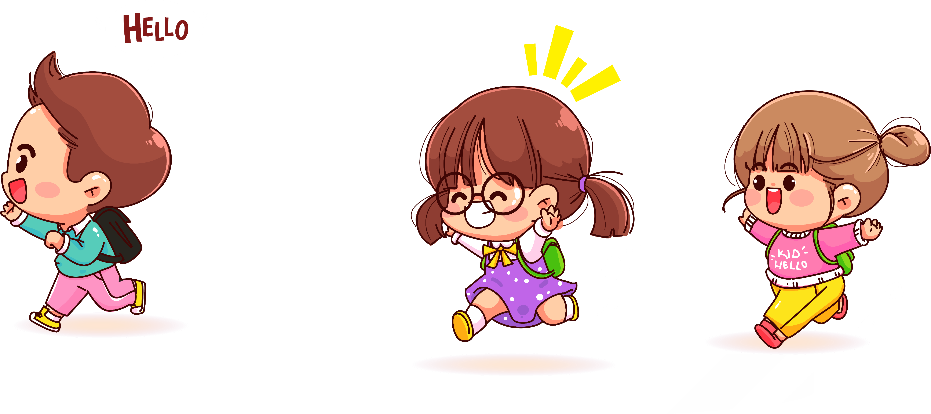

Slide 8

GV nói các câu về đặc điểm của HS trong lớp mình và để trống các đại từ. HS tự tìm, ghép từ sau dấu “.” để thành câu nói hoàn chỉnh.
HS sẽ xung phong tìm đại từ đó sau mỗi câu GV đọc lên.

Slide 9

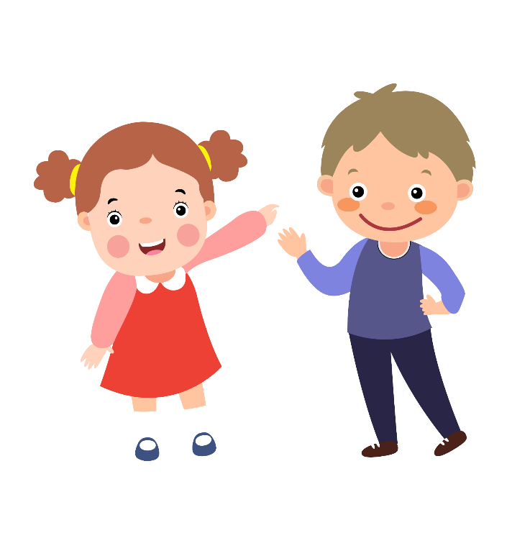
Ví dụ: Bạn A dễ thương, bạn B cũng...
vậy/ thế

